Slide 1
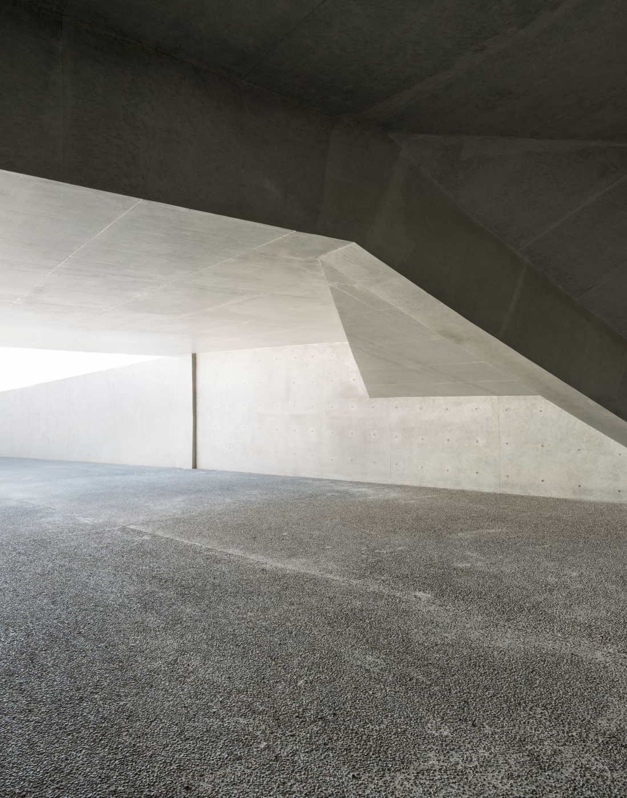
5.10 Building a Machine Learning Algorithm
노윤지, 김문기

Slide 2
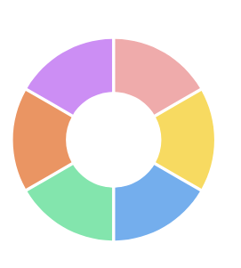
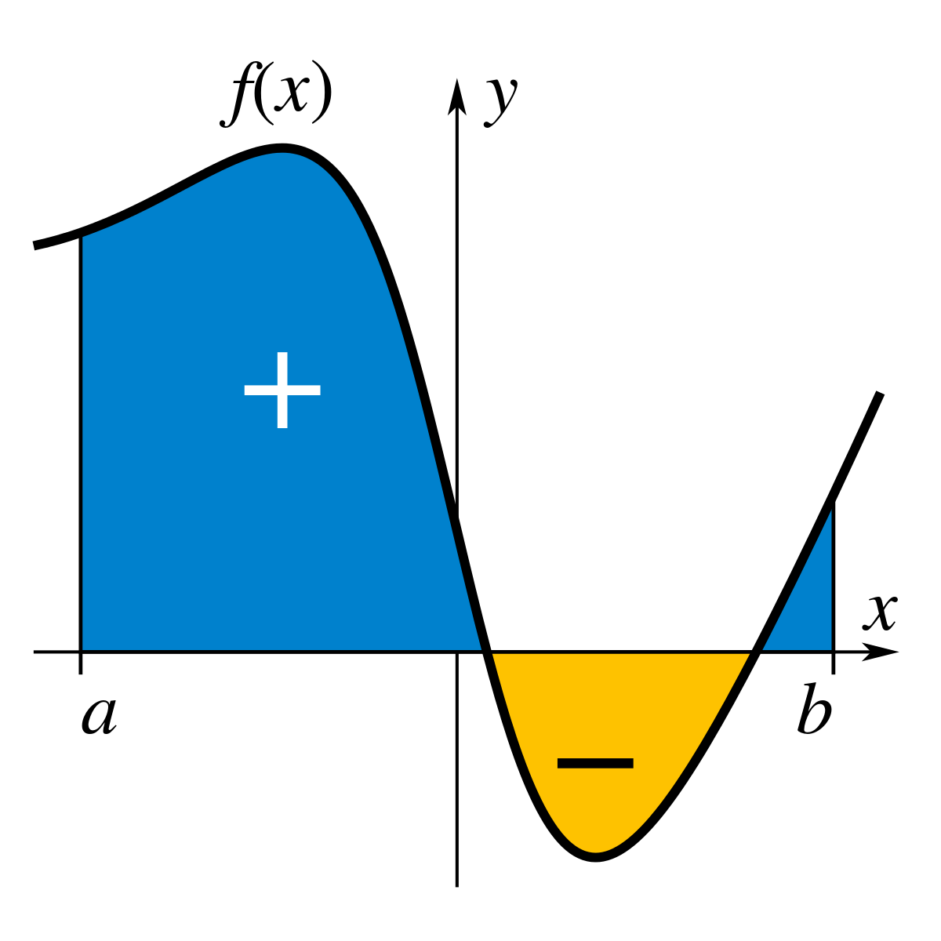

Data set
Cost function

Slide 3
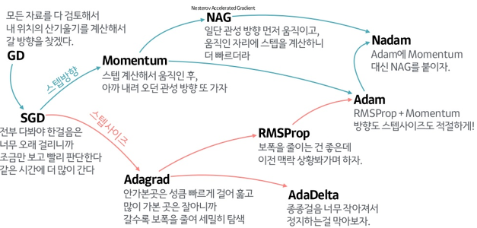
Optimization

Slide 4


linear regression
Normal equation
Cost의 gradient 0

Slide 5
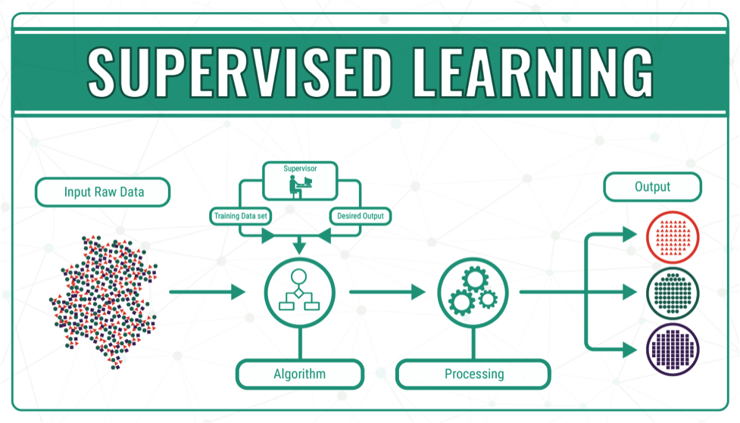
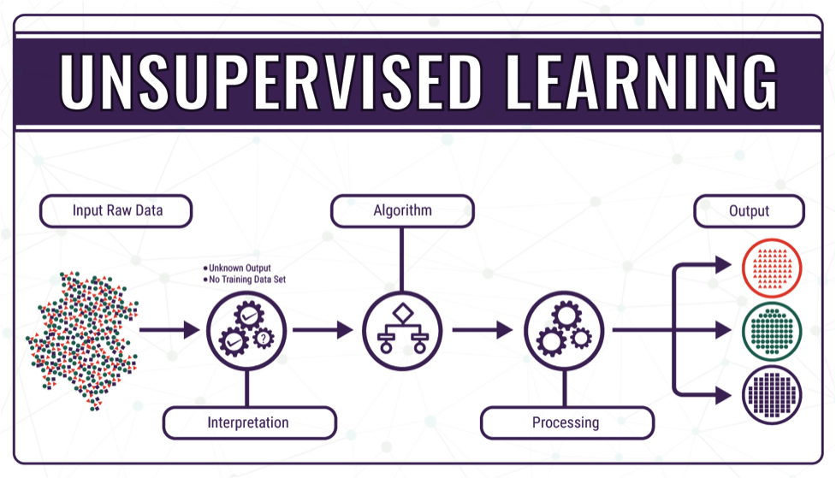

Model Cost Optimiztion

Slide 6
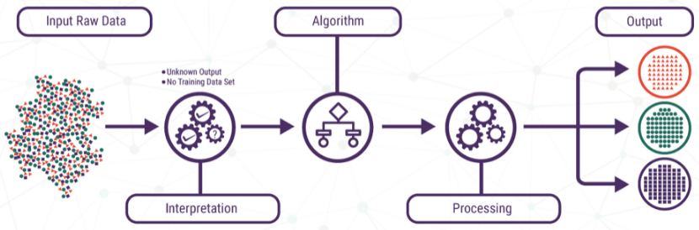
Unsupervised Learning

Slide 7

첫 번째 PCA 벡터
PCA데이터를 저차원으로 임베딩 후 r 함수로 다시 복원했을 때 원본 데이터의 정보 손실을 최소화

Slide 8
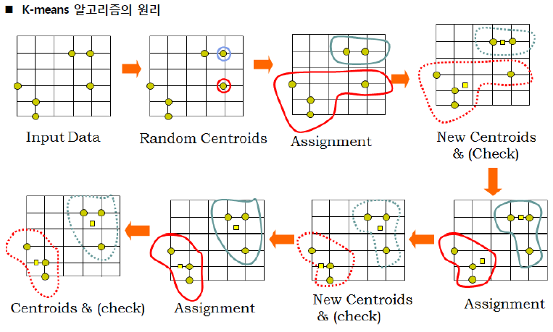
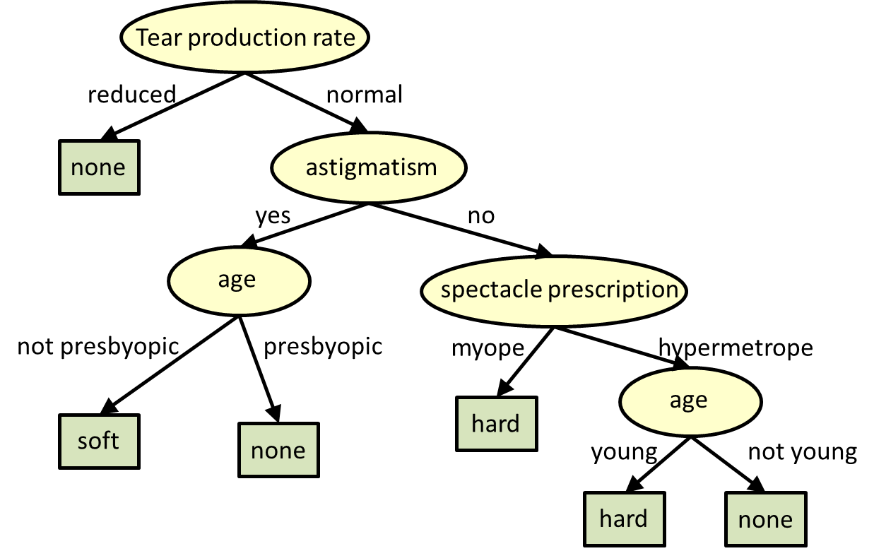

특별한 Optomizer
Cost function
flat
gradient based optimization

